Slide 1
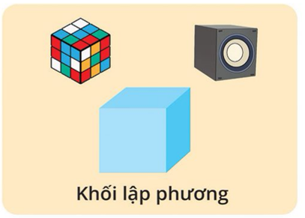
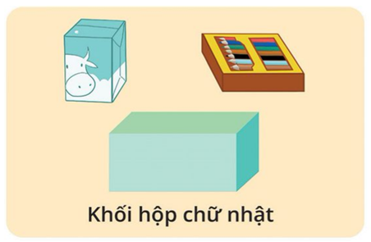

Slide 2
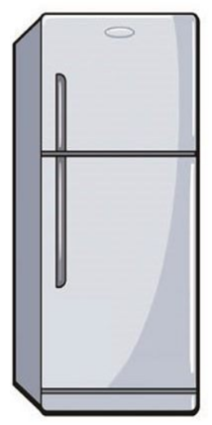
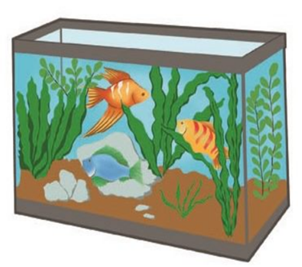

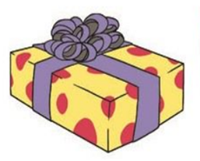
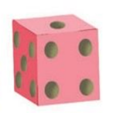
HOẠT ĐỘNG 3: THỰC HÀNH
Bài 1: Xem các hình sau rồi kể tên đồ vật có dạng: khối hộp chữ nhật, khối lập phương.
Hộp giấy
Hộp quà
Súc sắc
Bể cá
Tủ lạnh

Slide 3
Khối hộp chữ nhật
Khối lập phương

Slide 4
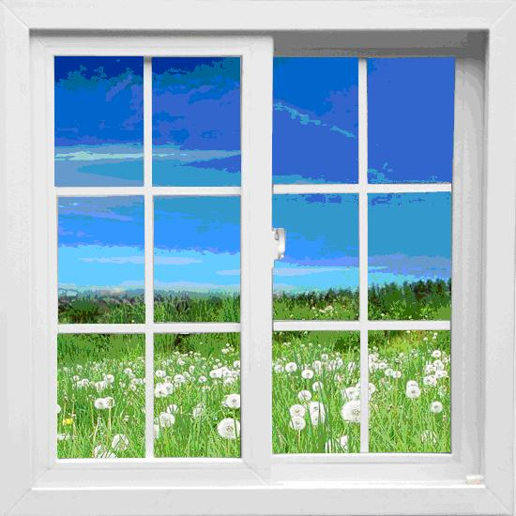


Ô CỬA BÍ MẬT
Trò chơi
1
2
3
4

Slide 5

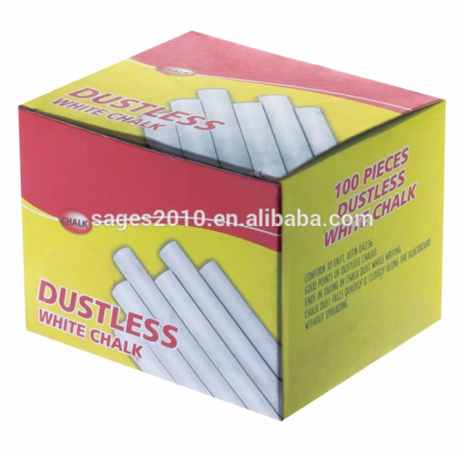
Hộp phấn này có hình dạng gì?
a. Khối hộp chữ nhật.
b. Khối lập phương.

Slide 6
Em hãy kể tên một số đồ vật có dạng khối lập phương
mà em biết.

Slide 7
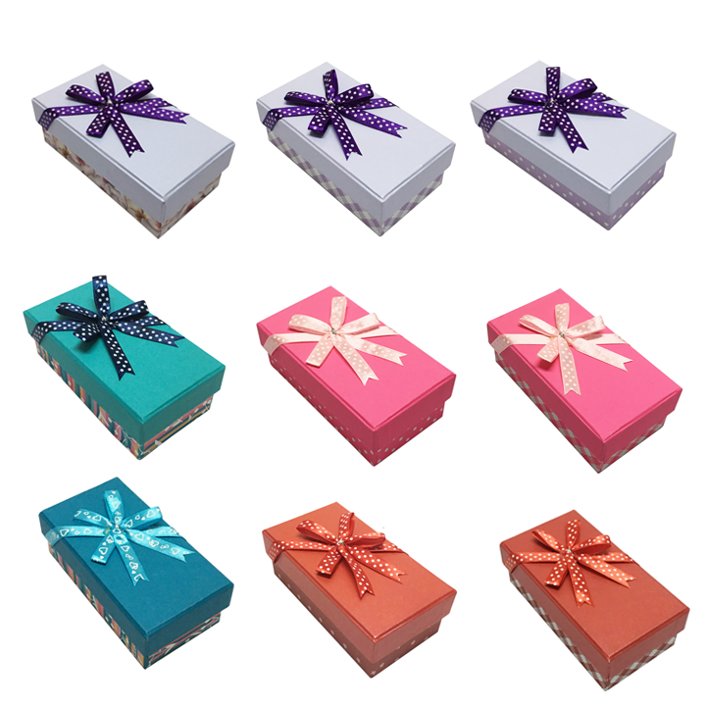
Các hộp quà bên có hình:
a. Khối lập phương
b. Khối hộp chữ nhật

Slide 8
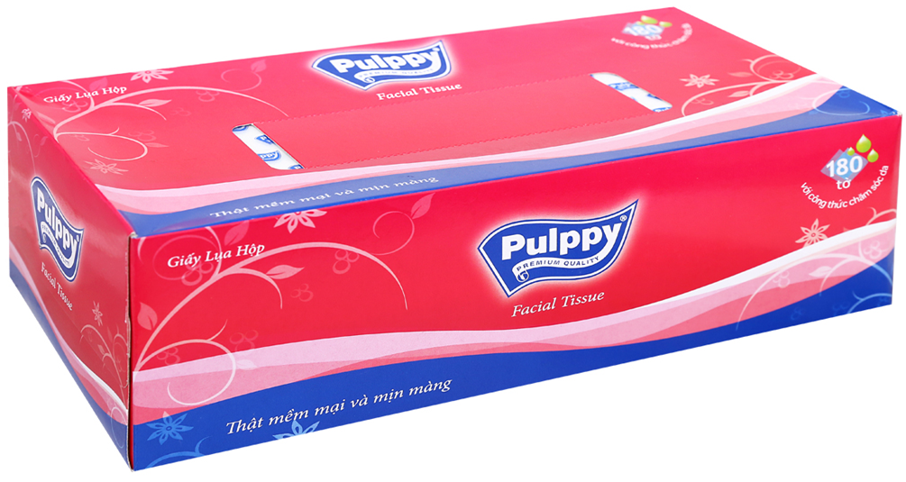
Hộp giấy ăn này có hình dạng gì?
a. Khối hộp chữ nhật
b. Khối lập phương

Slide 9

Dặn dò

